Slide 1
重み付け協調センシング及び 電波環境データベースを用いた プライマリユーザの状態遷移検出法の一検討 Statistical Information-aided Transition Detection using Weighted Cooperative Sensing

Slide 2






研究背景:周波数枯渇問題
現状
無線通信技術の発展に伴う無線システム数の増加
現在の周波数割り当て：排他的
新規システムへの周波数帯域の割り当てが困難
周波数資源が枯渇
専有免許帯域
user1
user2
…
userN
$$f$$
userX
混雑している周波数帯域でも利用できる空き帯域が存在する
周波数
空き帯域（WS: White Space）
周波数$f_{1}$
周波数$f_{2}$
携帯
WS
WS
テレビ放送
$$f_{2}$$
業務用無線
WS
時間
空間的な空き帯域
時間的な空き帯域
空き帯域の二次利用による新規周波数資源の確保が可能
2

Slide 3

コグニティブ無線
解決策
コグニティブ無線(CR:Cognitive Radio)
周辺情報を取得し、通信端末が通信パラメータを最適化
既存システム(PU)の空き帯域をセカンダリユーザ(SU)が二次利用
制約条件：PUの通信への干渉回避（PUの保護）
通信エリア
PU
SU
干渉回避
推定通信エリア
PUのパラメータの取得が困難、外部装置との連携が必要
3
Notes:
空き帯域の二次利用を実現するためにコグニティブ無線という技術が解決策として提案されています。

Slide 4
電波環境データベース
FCCデータベース：
特定の電波伝搬モデルを定め、存在するかどうかの情報を提供
保守的に管理する干渉設計によって干渉マージンが大きく取られている
通信エリア
マージン
PU
FCC-DB
与干渉回避
小電力通信
情報提供
保護エリア

Slide 5
実観測に基づく電波環境データベース
電波環境データベース
提供情報：PU情報，電波伝搬モデル，推定誤差，統計的な電力分布
SU の二次利用機会が拡大
真の通信エリア
PU
大電力通信
電波環境データベース
情報提供
伝搬モデルに基づく保護エリア

Slide 6
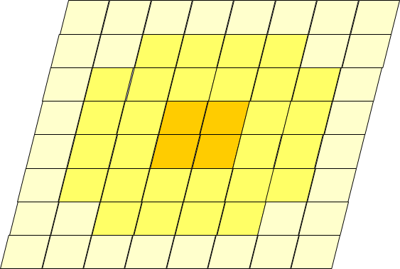

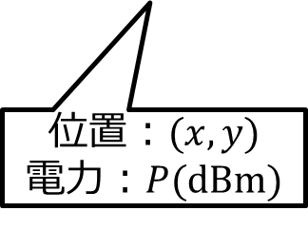


電波環境データベース連携型周波数共用
データベース連携型周波数共用：
データベース(DB):PUの送信電力を基にした伝搬環境情報を記録、提供
SUはDBにアクセス、周辺の伝搬状況の取得
取得情報と自身の位置情報を元に通信パラメータの決定
データベース連携による周波数共用の提案手法が多数
データベース構築手法の検討が少数
PU:周波数$f_{1}$
DB
周波数$f_{1}$
マネージャ
位置($x,y$)
送信パラメータ決定
位置：$(x,y)$
電力：$P$(dBm)

Slide 7
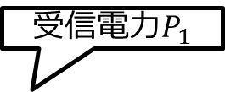

電波環境データベース構築
データベースの構築：
観測センサが観測情報を報告
報告情報：位置、観測開始時刻、受信電力
センシングによって取得した全サンプルを用いて受信電力を計算
データベース構築における問題点
センシング期間内にPUの通信が遷移 → 雑音のみの成分が混入
報告値は実際の電力値より低い
データベースの信頼性が低下
検討事項：信頼性の高いデータベータの構築には、遷移点の検出が必要
実際の値より低い
DB
ON
受信電力$P_{1}$
ON
受信電力$P_{2}$
センシング期間
センシング期間
PU
PU

Slide 8

提案手法
重み付け協調センシングを用いたデータベース連携による状態遷移検出法
センシング期間内にPUの通信状態が遷移する環境を想定
協調範囲内にある観測センサが協調でPUの遷移タイミングを検出
処理はデータベースで行う
目的：各センサのPUがONの期間だけの電力値をデータベースに登録
センシング期間
PU
$$t$$
DB
ON期間の電力値を登録

Slide 9
提案手法：1．データベースへの報告
仮定：
センシング期間内にPUの通信状態が遷移
観測センサがPUの周辺にランダムに配置
観測センサがセンシング期間内の全サンプルをデータベースに報告
センシング期間
センサノード
MN
アップロード
DB
環境によって単独ではPUの有無の判定が困難
センサ間の情報共有

Slide 10
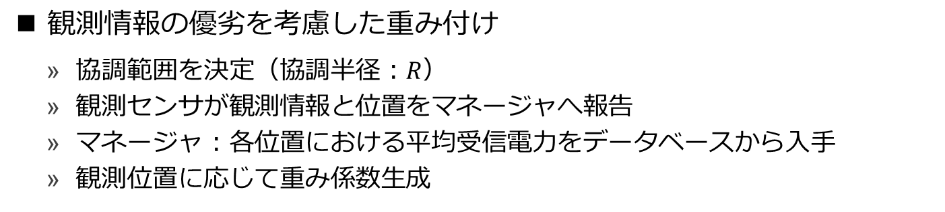

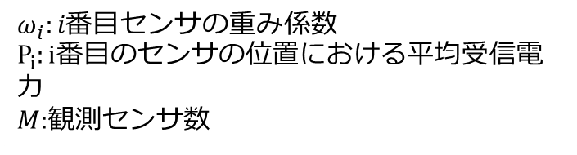
提案手法：2．重み係数の生成
観測情報の優劣を考慮した重み付け
協調範囲を決定（協調半径：$R$）
観測センサが観測情報と位置をマネージャへ報告
マネージャ：各位置における平均受信電力をデータベースから入手
観測位置に応じて重み係数生成
平均受信電力
位置情報報告
マネージャ
…
$$ω_{i}=\frac{P_{i}}{\sum_{j=1}^{M}{P_{j}}}$$
重み係数生成
…
DB
MN
$$ω_{i}:i番目センサの重み係数$$
$P_{i}:i$番目のセンサの位置における平均受信電力
$M:$観測センサ数

Slide 11










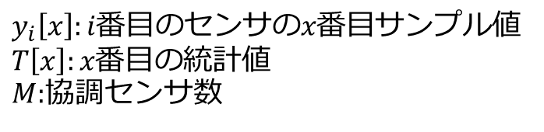





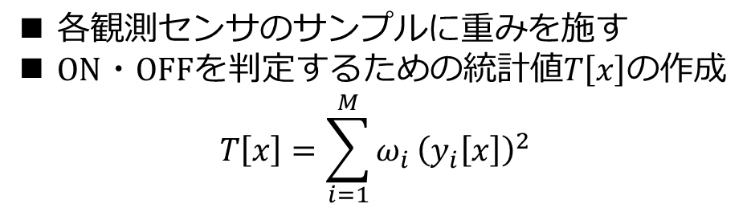



提案手法：3．重み付け協調センシング
各観測センサのサンプルに重みを施す
ON・OFFを判定するための統計値$T\left[x\right]の$作成
$$T\left[x\right]=\sum_{i=1}^{M}{ω_{i}}{\left(y_{i}\left[x\right]\right)}^{2}$$
$$y_{i}\left[x\right]:i番目のセンサのx番目サンプル値$$
$$T\left[x\right]:x番目の統計値$$
$M$:協調センサ数
PU
$$t$$
センシング期間
$$ω_{1}×$$
$$y_{1}[0]$$
$$y_{1}[1]$$
……
$$y_{1}[N−1]$$
センサ１
$$ω_{2}×$$
$$y_{2}[0]$$
$$y_{2}[1]$$
……
$$y_{2}[N−1]$$
センサ2
……
……
$$ω_{M}×$$
$$y_{M}[0]$$
$$y_{M}[1]$$
……
$$y_{M}[N−1]$$
センサ$M$
$$T[0]$$
$$T[1]$$
…
$$T[x]$$
…
$$T[N−1]$$

Slide 12





提案手法：4．ON/OFFの判定による遷移点の検出
統計値$T\left[x\right]$を閾値$γ$と比較し、ON・OFFを判定する
ON・OFFの判定結果により、遷移を検出する
雑音の影響で遷移点が複数検出される
$$T[0]$$
$$T[1]$$
$$T[x]$$
$$T[N−1]$$
ON
ON
…
OFF
…
OFF
ON
ON
OFF
OFF
OFF
OFF
ON
ON
遷移点
遷移点

Slide 13











提案手法：5．遷移点の絞込
ON・OFFの判定結果から遷移点を決定
PU
遷移点
$$t$$
ON
OFF
雑音による影響で複数の遷移点候補が存在
検出される候補遷移点の前後のサンプル数を増加させながら判定を繰り返す
雑音の影響を低減
遷移点候補$x_{1}$
遷移点候補$x_{2}$
統計値$T_{1}$
統計値$T_{2}$
統計値$T_{1}$
統計値$T_{2}$
ON
OFF
ON
OFF
統計値$T_{1}^{′}$
統計値$T_{2}^{′}$
統計値$T_{1}^{′}$
統計値$T_{2}^{′}$
. .
. .
. .
. .
OFF
OFF
ON
OFF
遷移点を除去

Slide 14
提案手法：5．遷移点の絞込
一つにならないため，ON期間の統計値の大小関係を比較
ON期間の統計値の作成方法：立ち上がり遷移点から立ち下がり遷移点までの統計値を加算
統計値が最大となる遷移点を最終遷移点として決定
PU
真の遷移点
立ち上がり遷移点
遷移点決定
立ち下がり遷移点
最大
ON期間の統計値

Slide 15



提案手法：6．遷移点の報告
決定した遷移点情報を元にONの期間を切り出し、統計値の作成
統計値をPUの電力値データベースへ登録
センシング期間
センサ１
PU
統計値$T_{1}$
センサ２
センシング期間
データベースへ登録
マネージャ
PU
DB
統計値$T_{2}$
センサ３
センシング期間
PU
統計値$T_{3}$

Slide 16
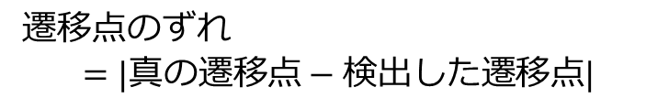


シミュレーション諸元
評価方法１：
遷移点検出成功確率
真の遷移点を正確に検出する確率
評価方法２：
検出した遷移点のずれの評価
真の遷移点
検出した遷移点
PU
遷移点のずれ
$$=|真の遷移点−検出した遷移点|$$
$$y$$
協調範囲
PU
一様分布でセンサを配置
協調範囲内に20台センサを配置
PU
MN
$$x$$

Slide 17
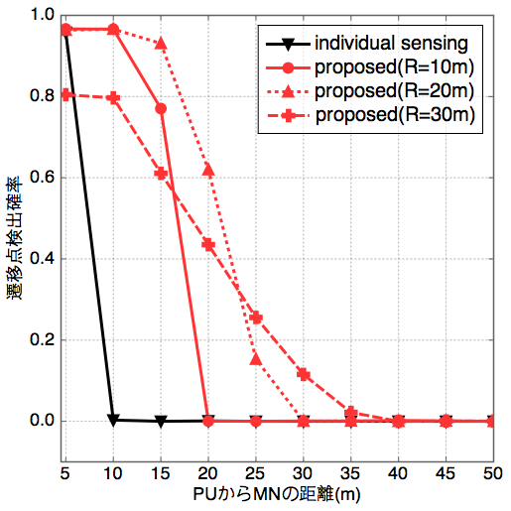

シミュレーション結果：評価方法１
協調半径$R$
PU
MN
協調範囲の拡大により
協調センサの低受信電力値の可能性が大
PUとMNの距離(m)：[5,50]
提案手法の遷移点の検出成功確率
MN単独センシングより高い
協調範囲の拡大
遷移点の検出確率の向上

Slide 18
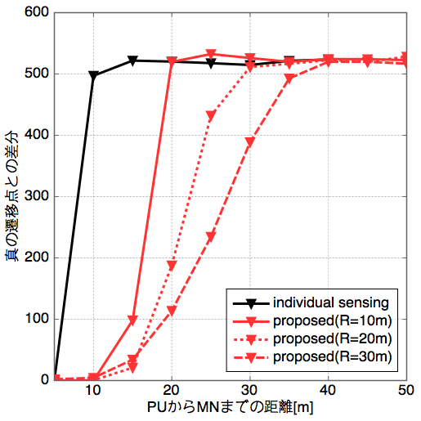
シミュレーション結果：評価方法２
協調半径$R$
PU
MN
PUとMNの距離(m)：[5,50]
遷移点のずれの数：
提案手法がMN単独で遷移点検出
より差分が少ない
協調範囲の拡大
遷移点のずれが減少

Slide 19
まとめ
課題
高度なデータベース構築には、PUの遷移状態の検出が必要
重み付け協調センシングを用いたデータベース連携による状態遷移検出法
観測センサが協調PU信号の遷移点を検出
遷移点の検出により、PUの通信を行っているだけの電力値の報告が可能
結果
提案手法は単独より遷移点検出成功確率が高い
提案手法の方の遷移点のずれが少ない
今後の課題
完璧なデータベースを仮定した重み係数の生成
データベースの値に誤差が含まれるときの対処法

